Slide 1


АО «Хакель»
Организация системы молниезащиты и заземления на ГРС в соответствии с требованиями ПАО «Газпром»
ХI МНПК «ГАЗОРАСПРЕДЕЛИТЕЛЬНЫЕ СТАНЦИИ И СИСТЕМЫ ГАЗОСНАБЖЕНИЯ»
Н. Новгород, 21-25 октября 2019 г.

Slide 2

История
.02
Компания «Хакель» основана в 2002 г. в Санкт-Петербурге

Slide 3

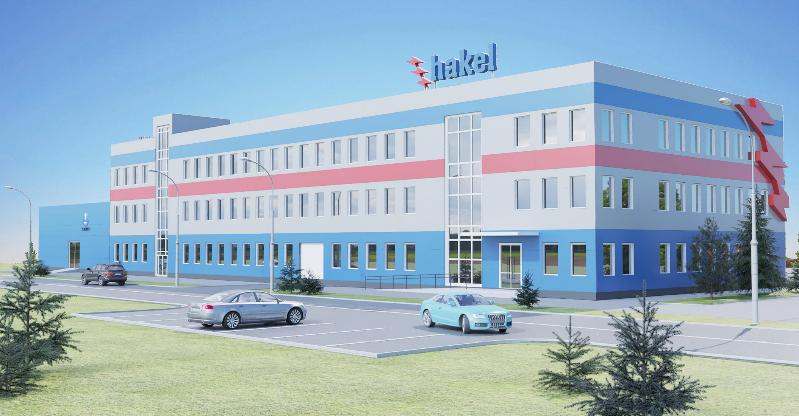
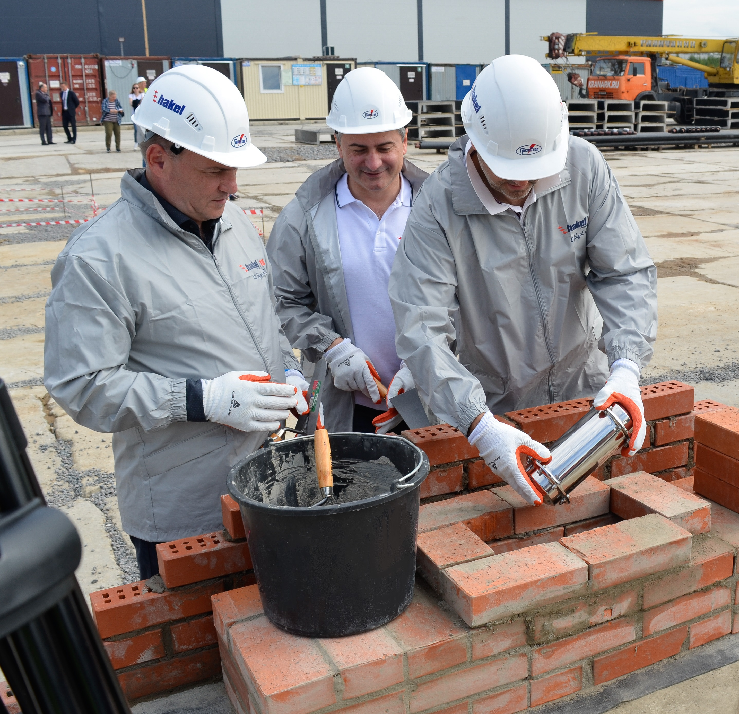
Мы смело смотрим в будущее
.03

Slide 4
Миссия компании
.04
Объединение Компетенций в области:
молниезащиты,
защиты от импульсных перенапряжений,
заземляющих устройств,
и смежных областей
с целью удовлетворения потребностей заказчиков в
комплексном решении вопросов защиты объектов
широкого назначения от электромагнитных воздействий

Slide 5















АО «Хакель»
.05
РАЗРАБОТКА
ПРОИЗВОДСТВО
РЕШЕНИЕ ТЗ
СОБЛЮДЕНИЕ нормативн. и рук. док.
ОБУЧЕНИЕ
ПОДДЕРЖКА

Slide 6





Основные заказчики
.06

Slide 7











Проектные институты
.07

Slide 8
Проектные институты
.08
Московский филиал / АО «Газпром промгаз»
Нижегородский филиал / АО «Гипрогазцентр»
Санкт-Петербургский филиал / АО «Гипроспецгаз»
Саратовский филиал / ПАО «ВНИПИгаздобыча»
Ставропольский филиал / ОАО «СевКавНИПИгаз»
Тюменский филиал / ООО «ТюменНИИгипрогаз»

Slide 9










Производители
.09

Slide 10








Производители
.010

Slide 11
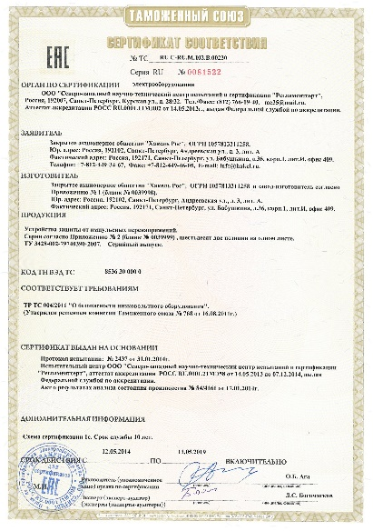
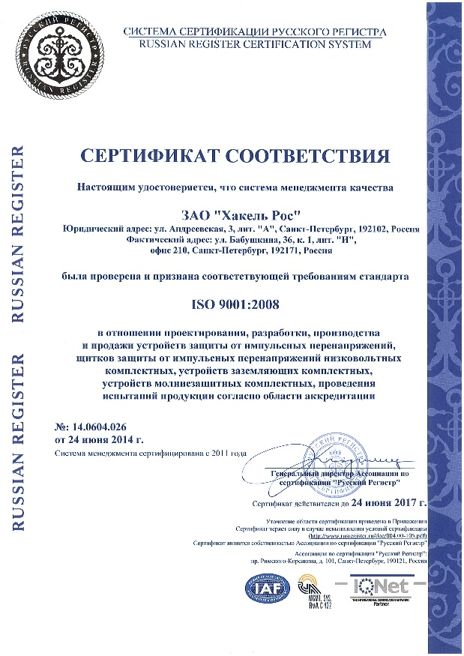
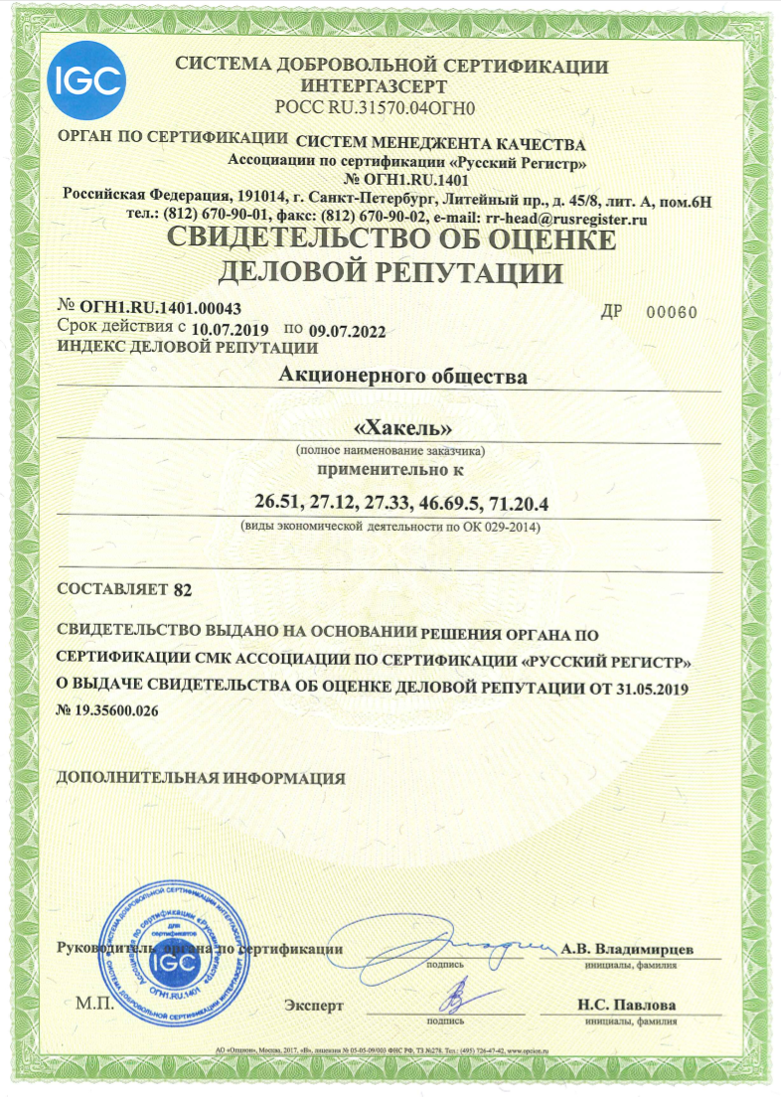
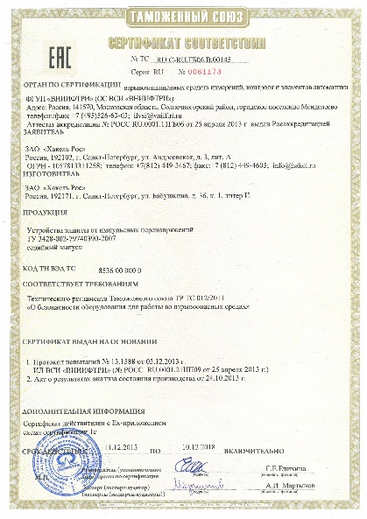
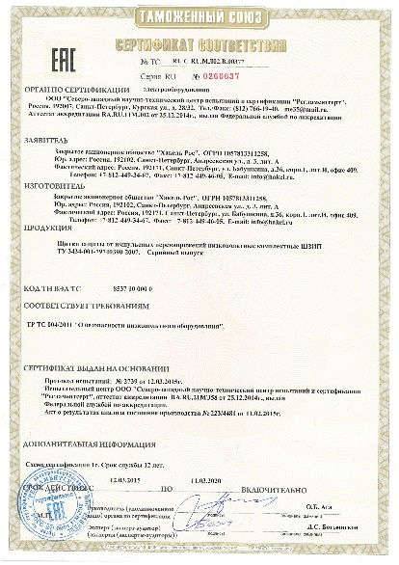
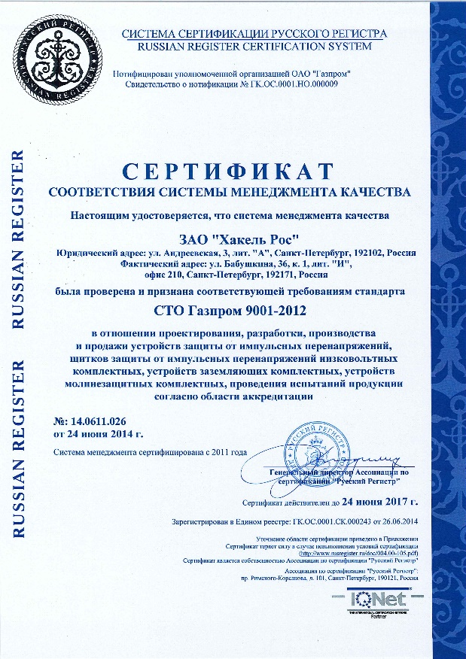
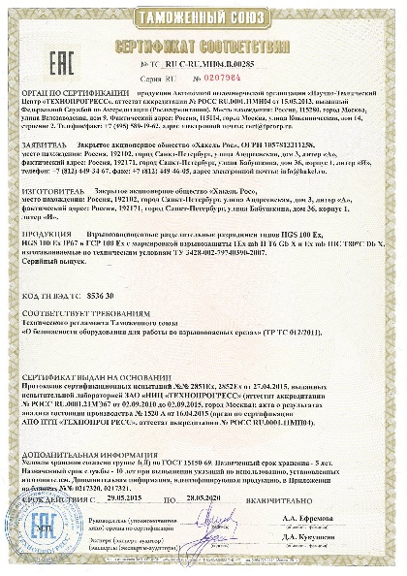

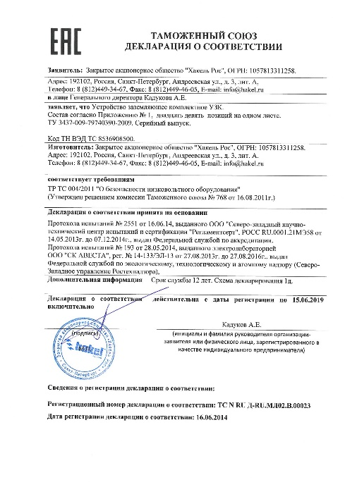
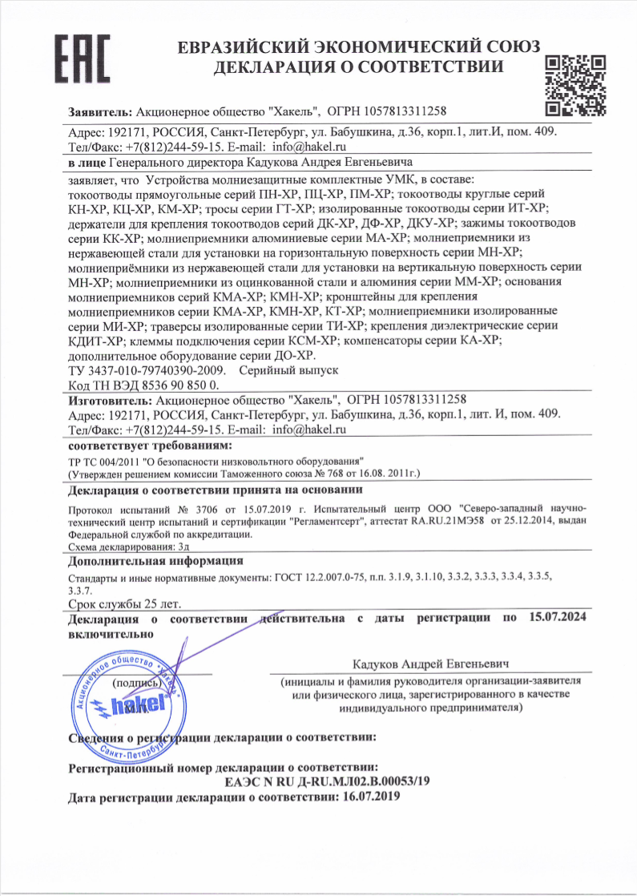
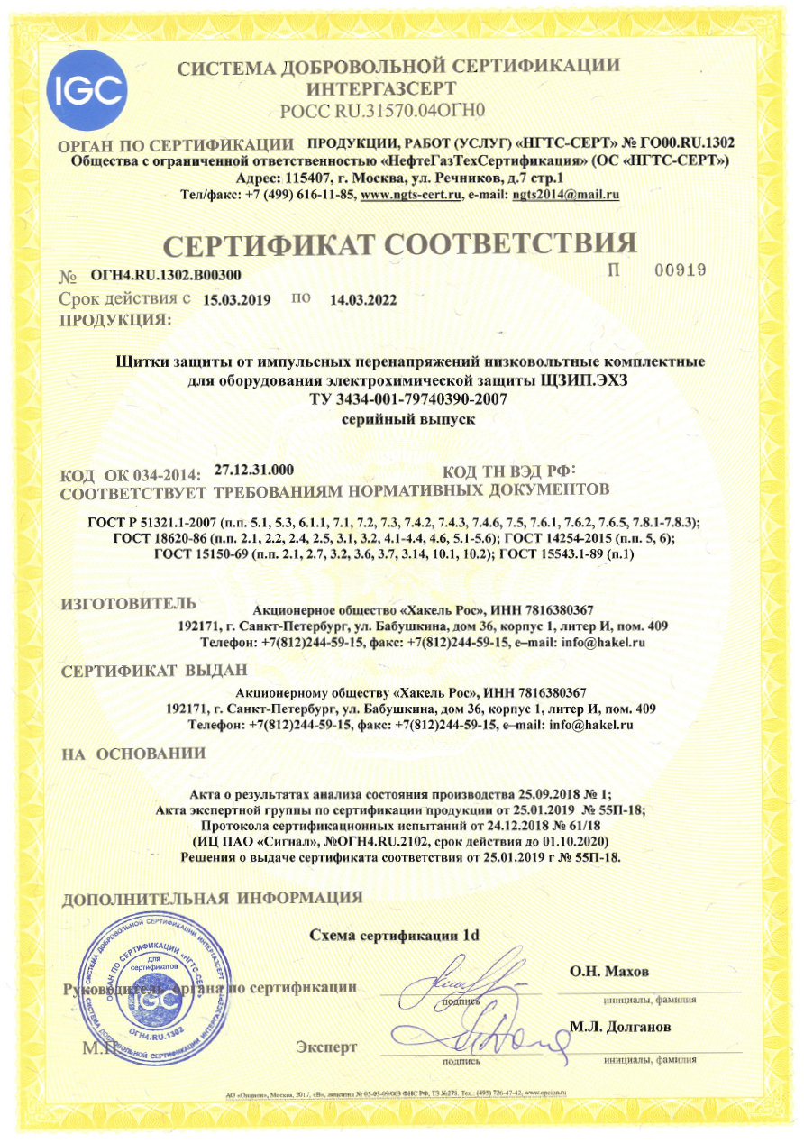
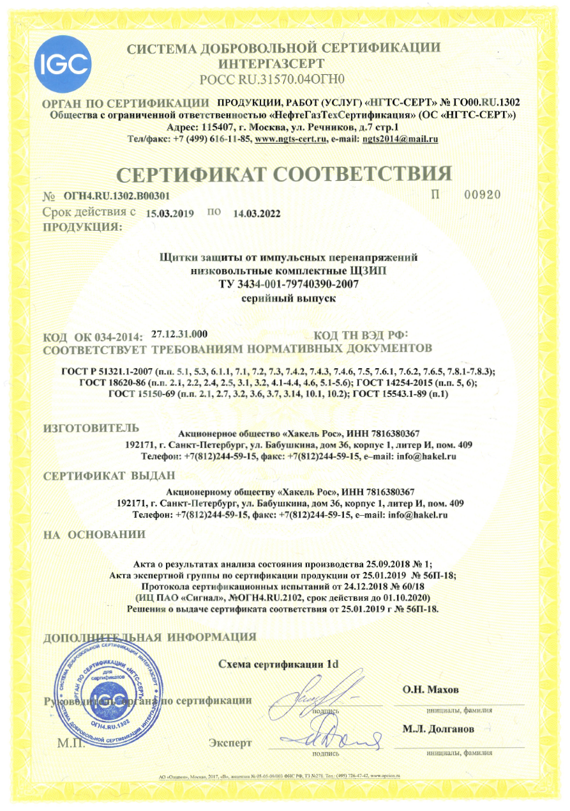
Сертификаты соответствия
.011
на УЗИП/ЩЗИП/УМК/УЗК
на СМК
Деловая репутация

Slide 12
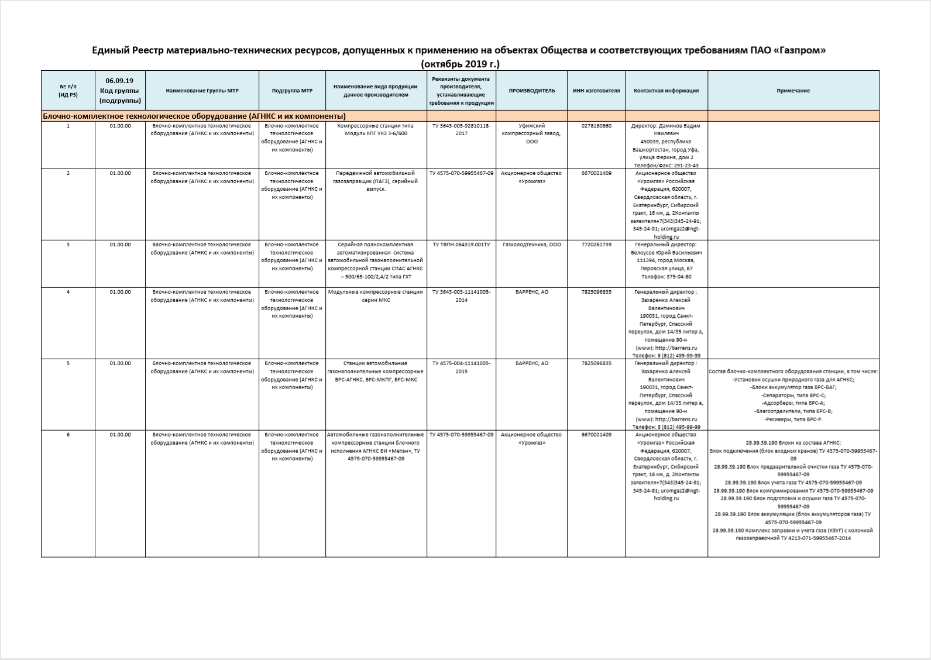

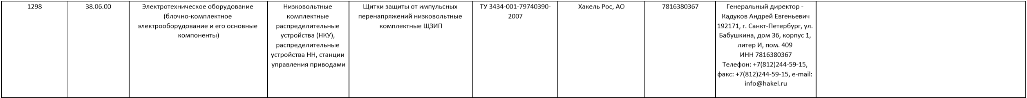
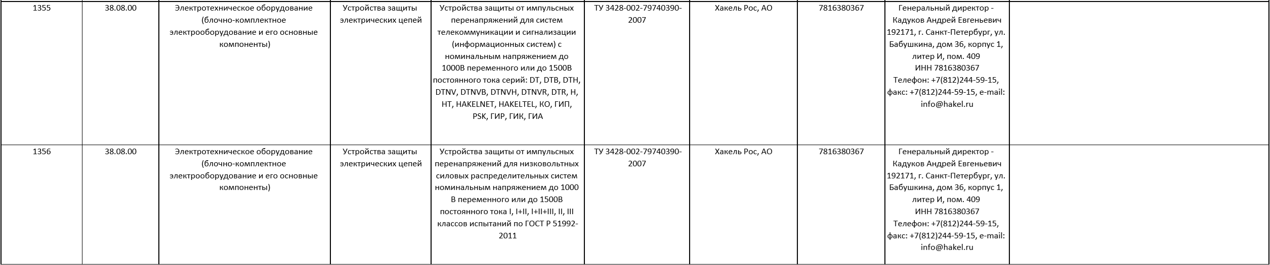
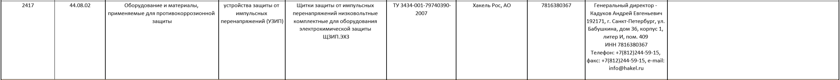
Единый реестр МТР ПАО «Газпром»
.012

Slide 13
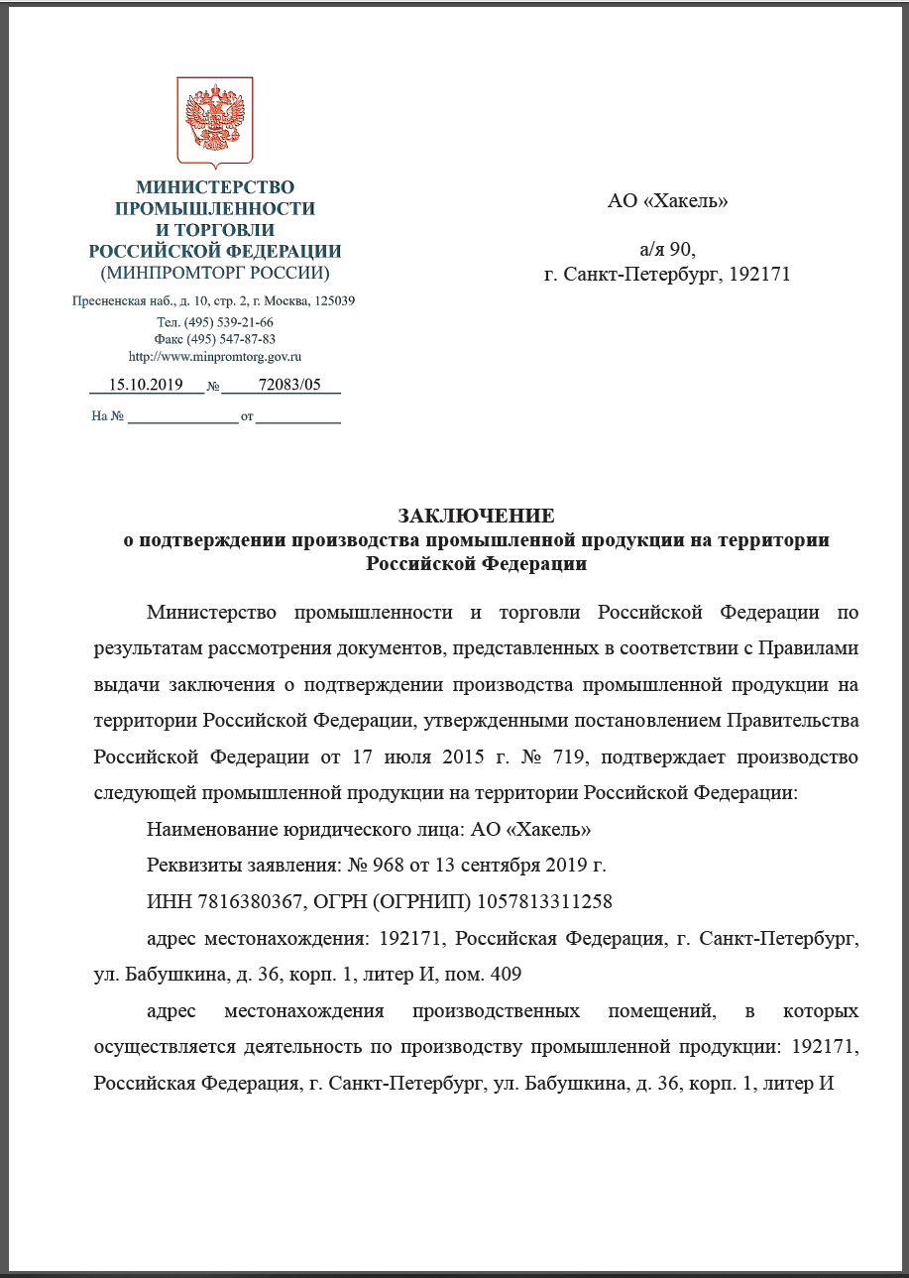
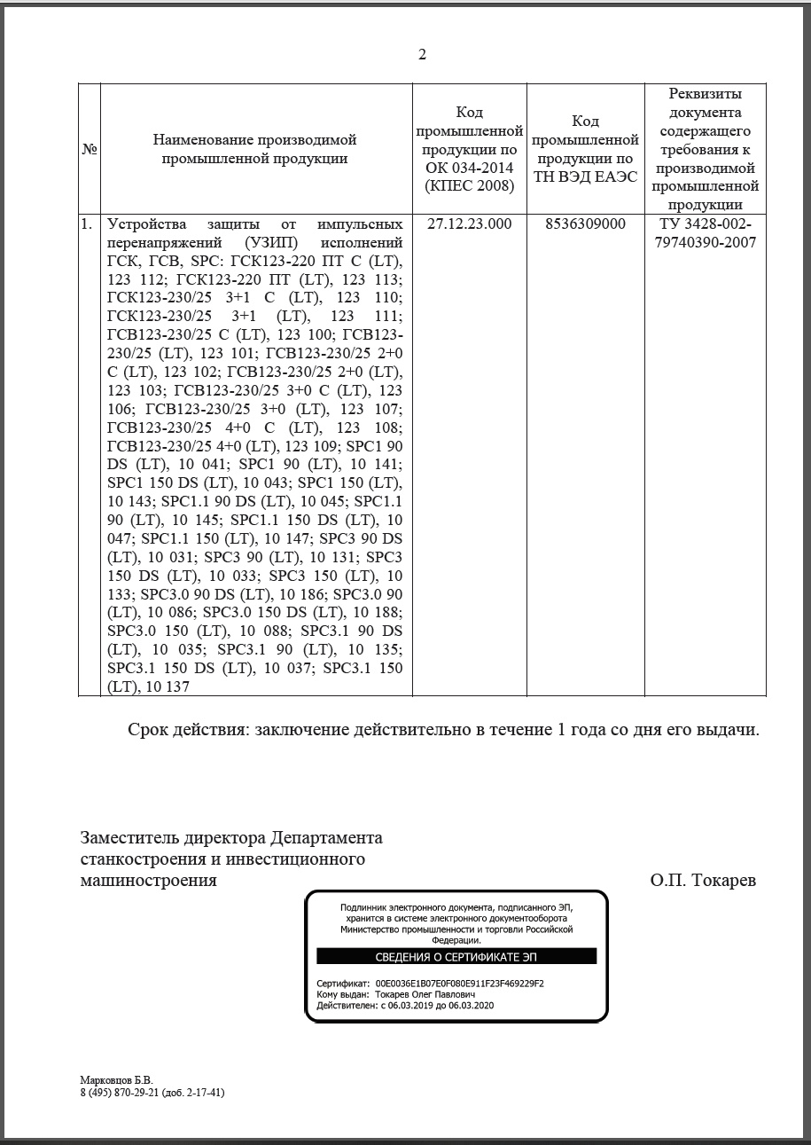
Импортозамещение
.013

Slide 14

Импортозамещение
.014
продукция изготовленная или собранная на территории РФ

Slide 15
.015
НЕМНОГО СТАТИСТИКИ, ТЕОРИИ И ФАКТОВ

Slide 16






Статистика
.016
Основные причины возникновения аварий на опасных производственных объектах (ОПО) газораспределения и газопотребления*
природные явления; 24%
I
64%
действия & уровень знаний персонала; 28%
II
15%
неисправность (отсутствие) СОБ; 13%
III
10%
внешние воздействия; 29%
IV
8%
несвоевременное (некачественное) ТО; 14%
техническое состояние ОПО;
16%
деятельность человека; 5%
V
3%
* по данным сайта «Безопасность труда в промышленности»: https://www.btpnadzor.ru/

Slide 17
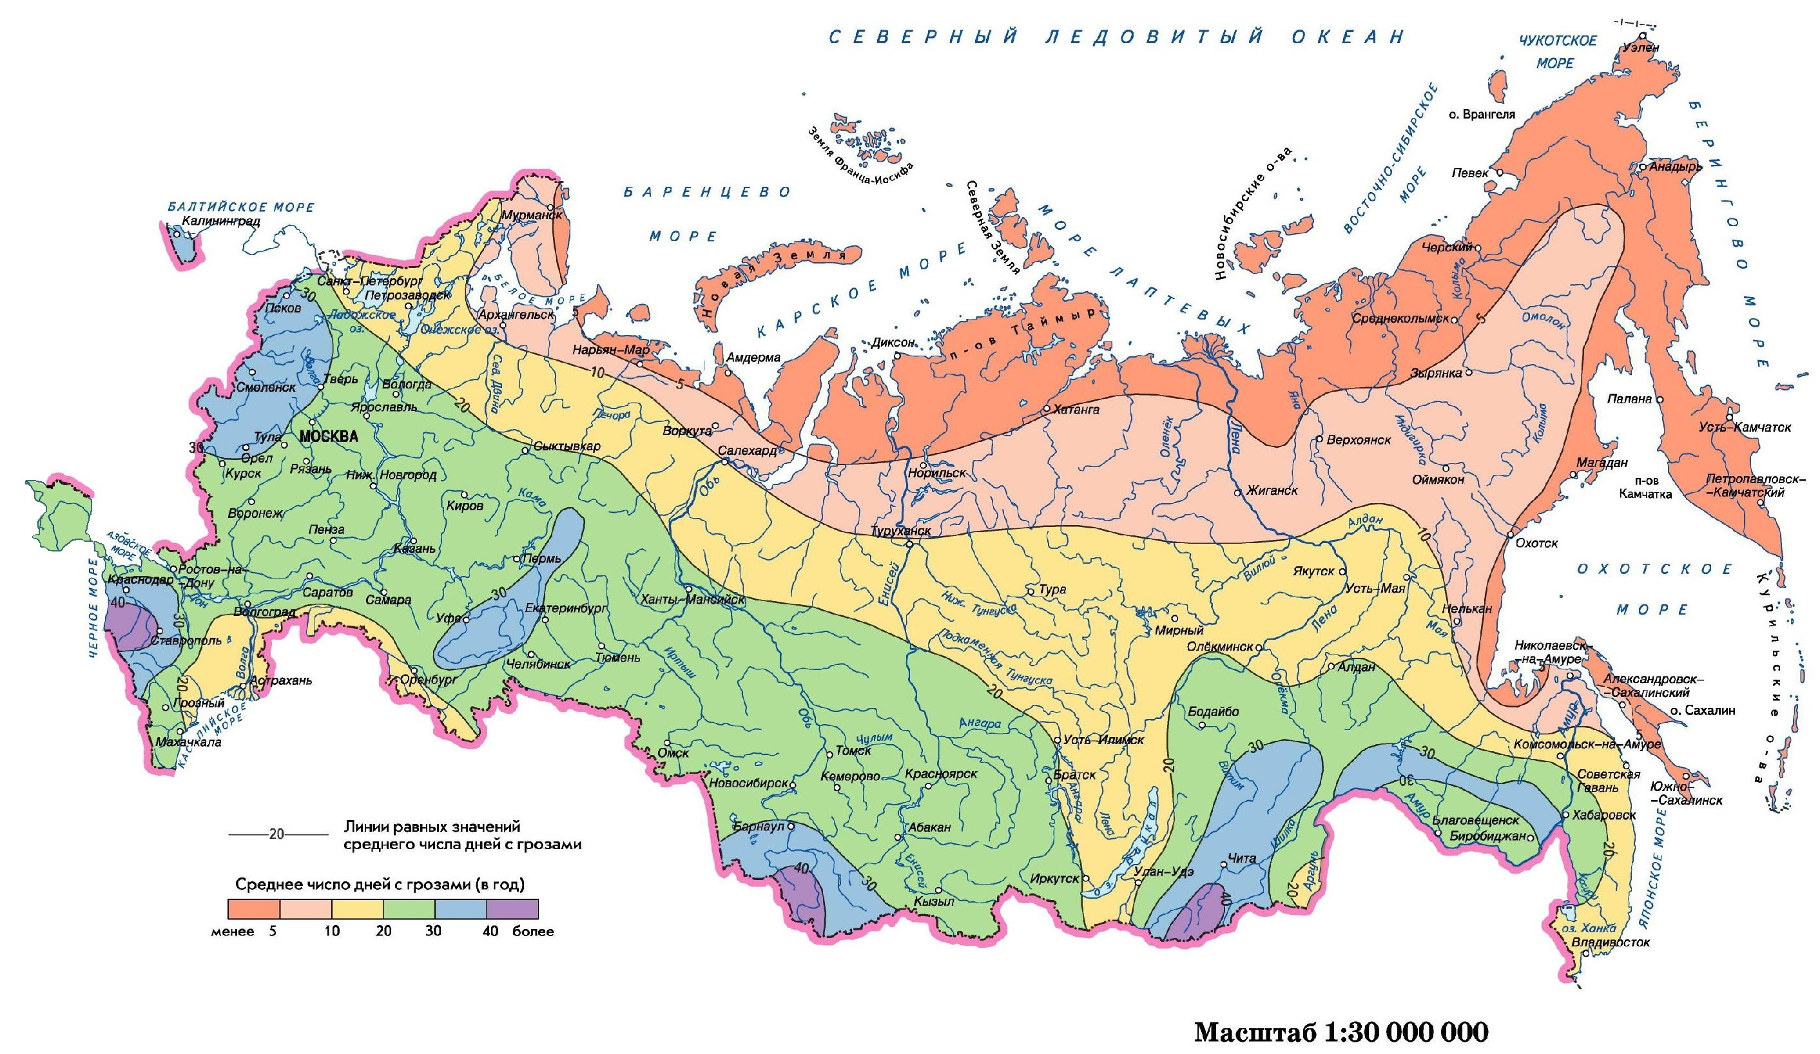
Распределение грозовых разрядов на территории РФ
.017
*
* рис. с сайта «География России»: https://geographyofrussia.com/grozy-v-rossii/

Slide 18
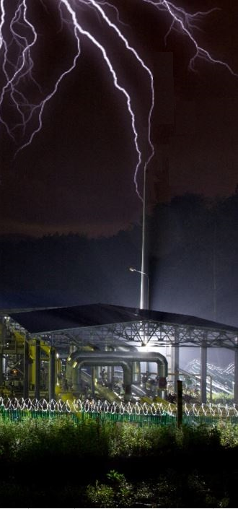
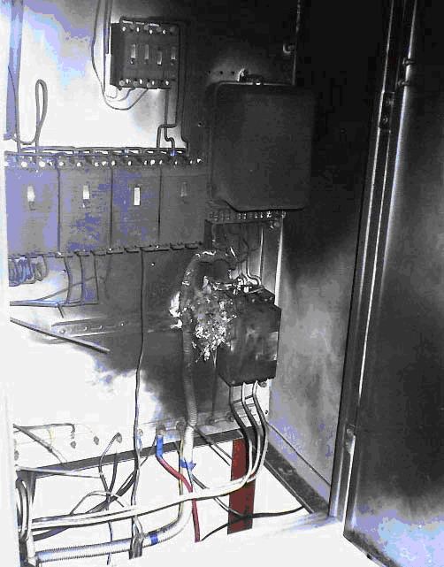
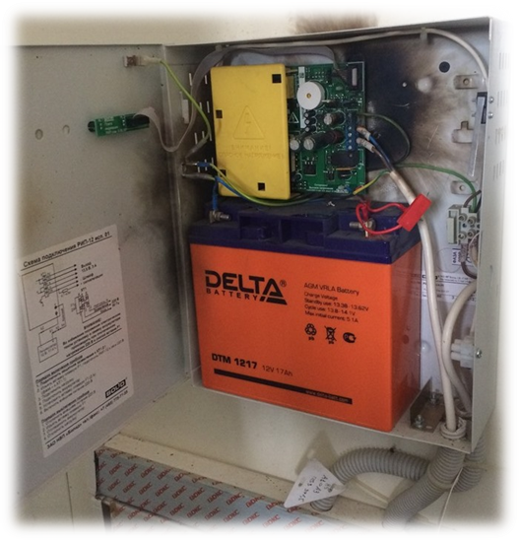
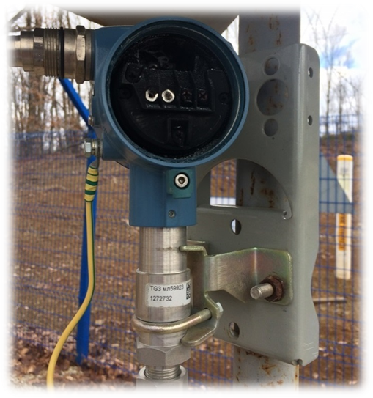
Последствия
.018

Slide 19


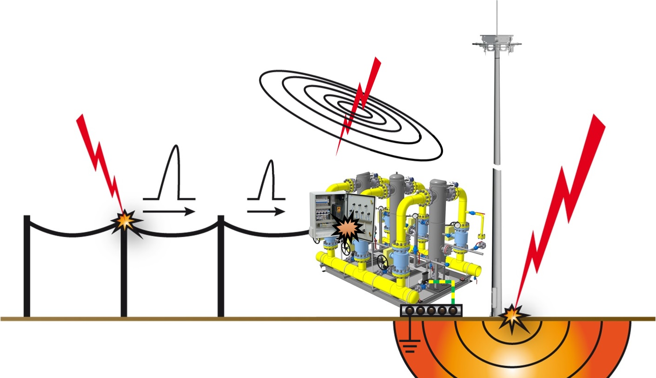
Виды воздействия
.019
Прямое попадание в объект
Воздействие на воздушные линии
Электромагнитное воздействие
Повышение потенциала земли

Slide 20
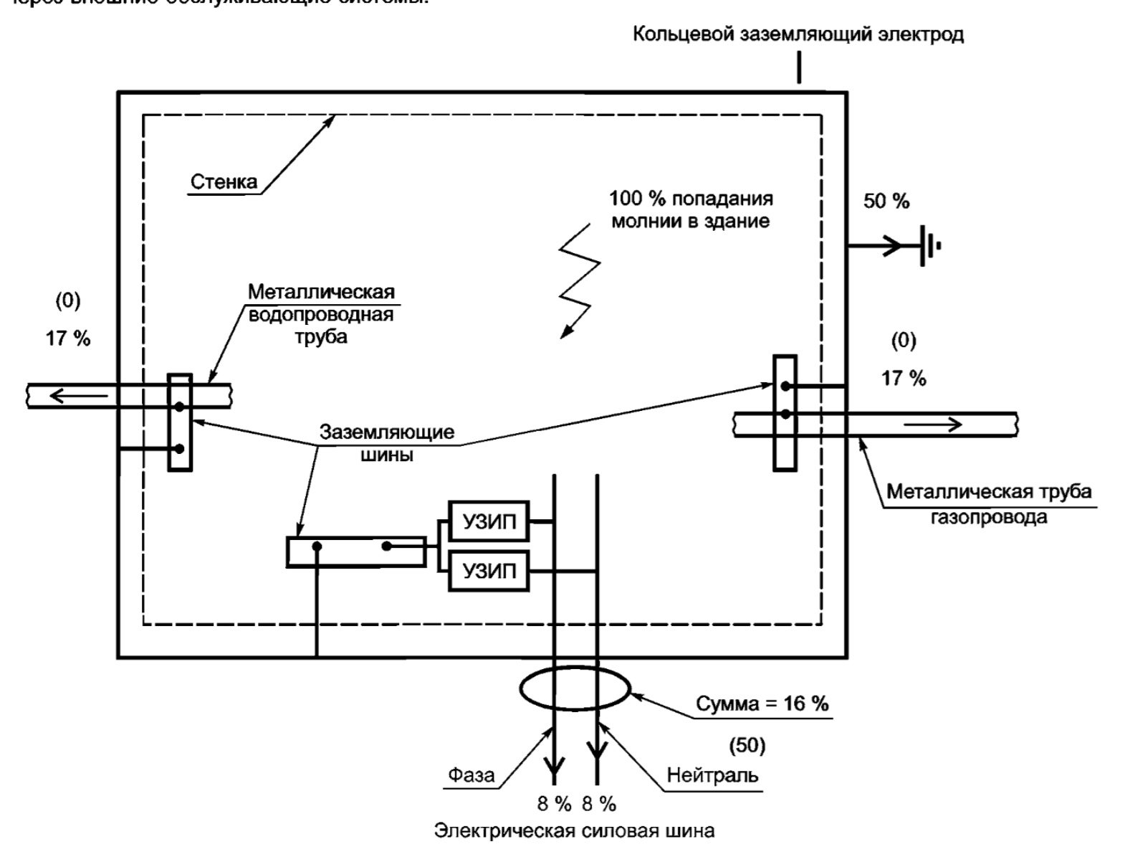
Распределение тока молнии (ГОСТ Р МЭК 61643-12)
.020
50%
*
17%
*
17%
*
* значения применяются при отсутствии металлических труб

Slide 21






Нормативные документы ПАО «Газпром»
.021

Slide 22
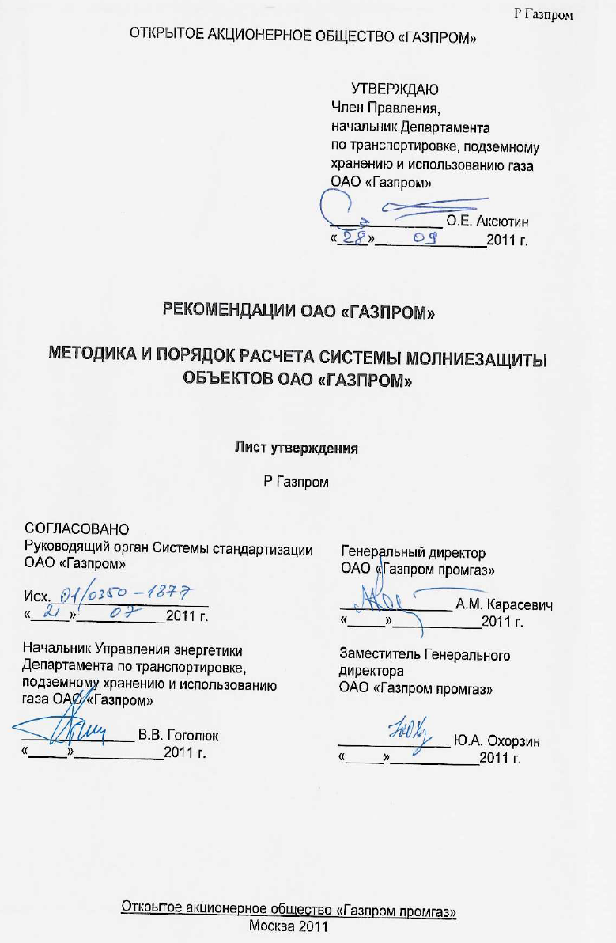

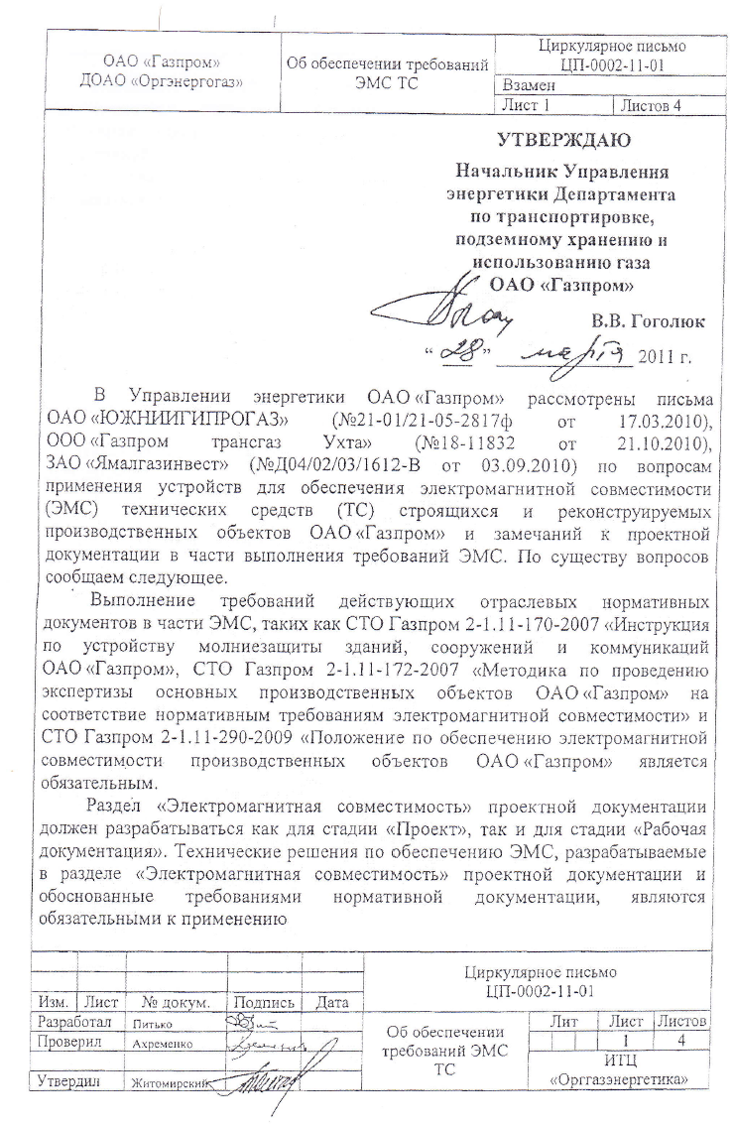
Нормативные документы ПАО «Газпром»
.022
Р Газпром 2-6.2-676-2012
Р Газпром 2-6.2-920-2015
ЦП-0002-11-01

Slide 23

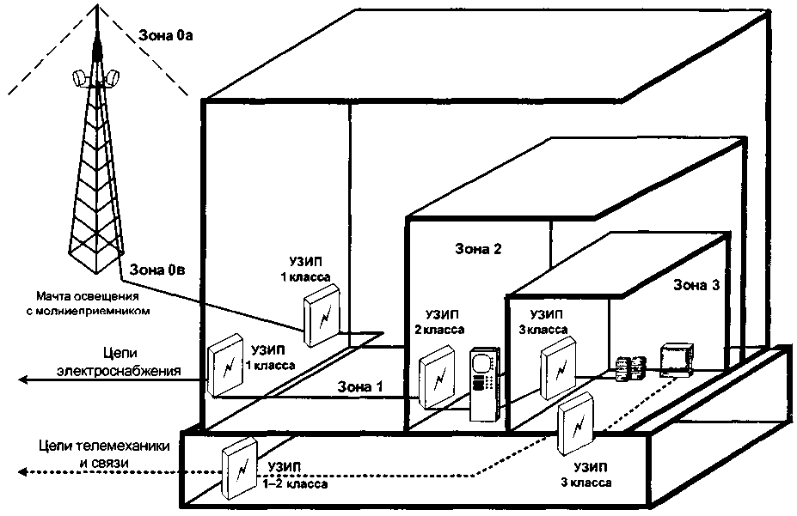
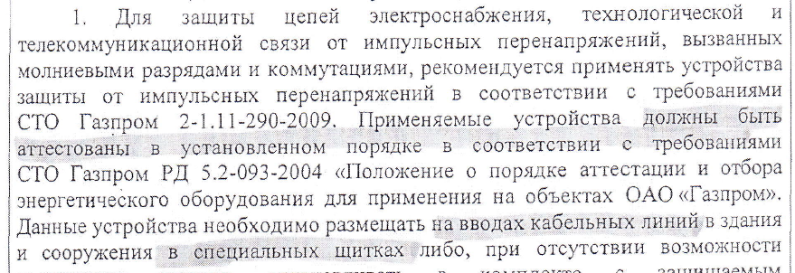
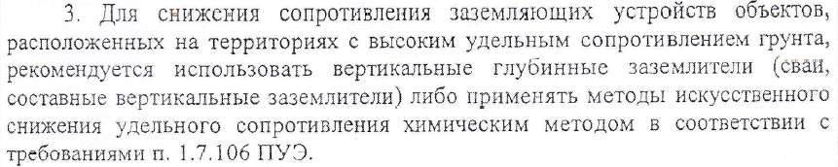
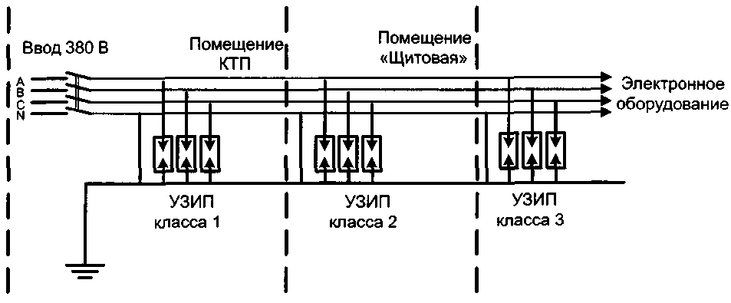
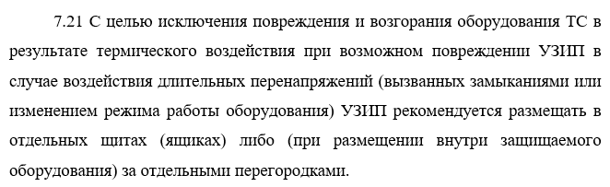
Выдержки
.023
Общие принципы защиты от импульсных перенапряжений базируются на зоновой концепции по ГОСТ Р 51992
Типовая схема установки УЗИП согласно зоновой концепции

Slide 24

Что делать?
.024
УЗИП
РРС
ЩЗИП
ИБП
ЩЗИП
QF1
L
~
Контроллер
N
=
24 В (DC)
PE

Slide 25
.025
А ТЕПЕРЬ К ГРС

Slide 26
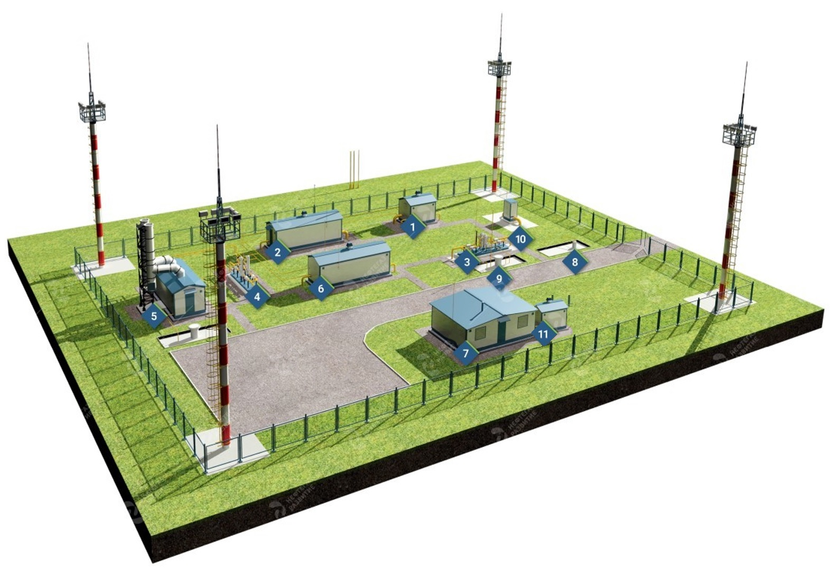



Типовой объект АГРС
.026
*
1
Блок переключения
2
Блок редуцирования
3
Узел очистки газа
4
Узел подготовки газа
5
Блок подготовки теплоносителя
6
Блок измерения расхода газа
7
Блок операторный
8
Ёмкость одоранта
9
Ёмкость конденсата
1
0
Шкаф одоризации
* рис. с сайта компании ООО «Нефтегаз-Развитие»: https://ng-razvitie.ru/blochnaya-agrs.html
1
1
Блок ДГУ

Slide 27
Основная внешняя молниезащита
.027
1
Блок переключения
2
Блок редуцирования
3
Узел очистки газа
4
Узел подготовки газа
5
Блок подготовки теплоносителя
6
Блок измерения расхода газа
7
Блок операторный
8
Ёмкость одоранта
9
Ёмкость конденсата
1
0
Шкаф одоризации
1
1
Блок ДГУ

Slide 28
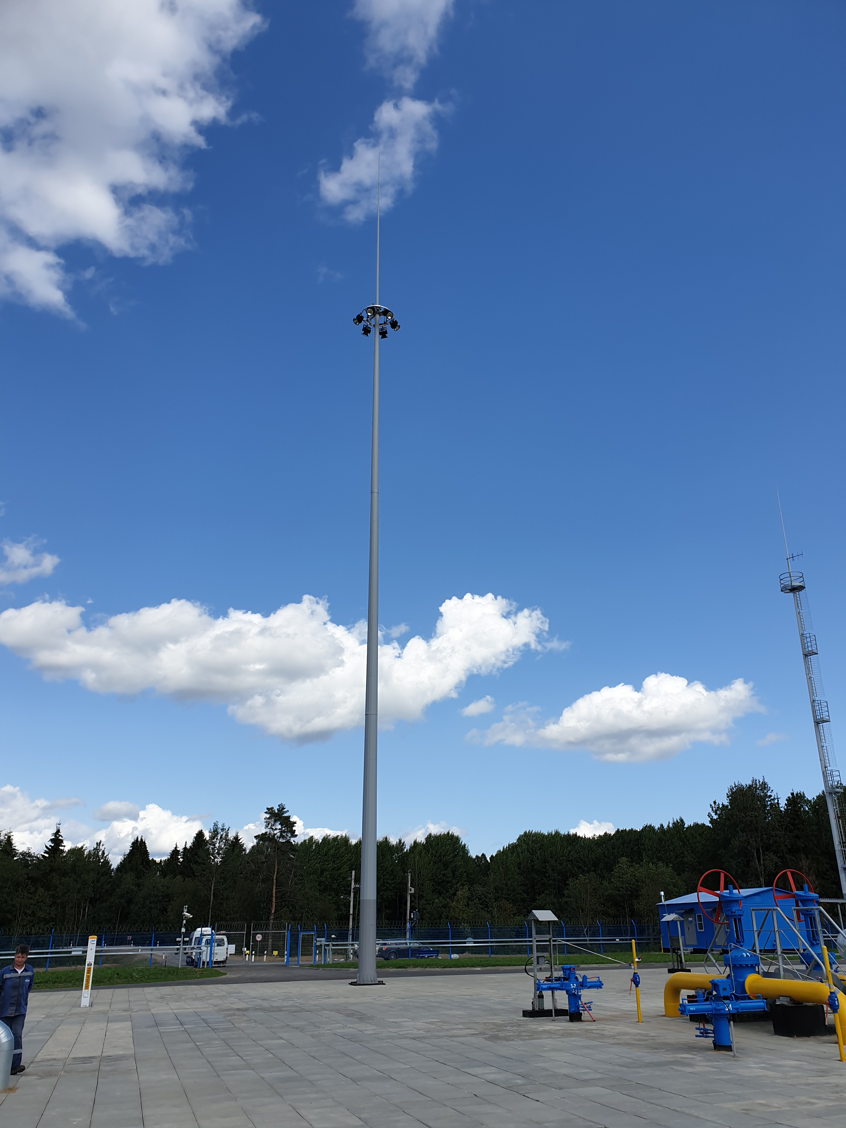
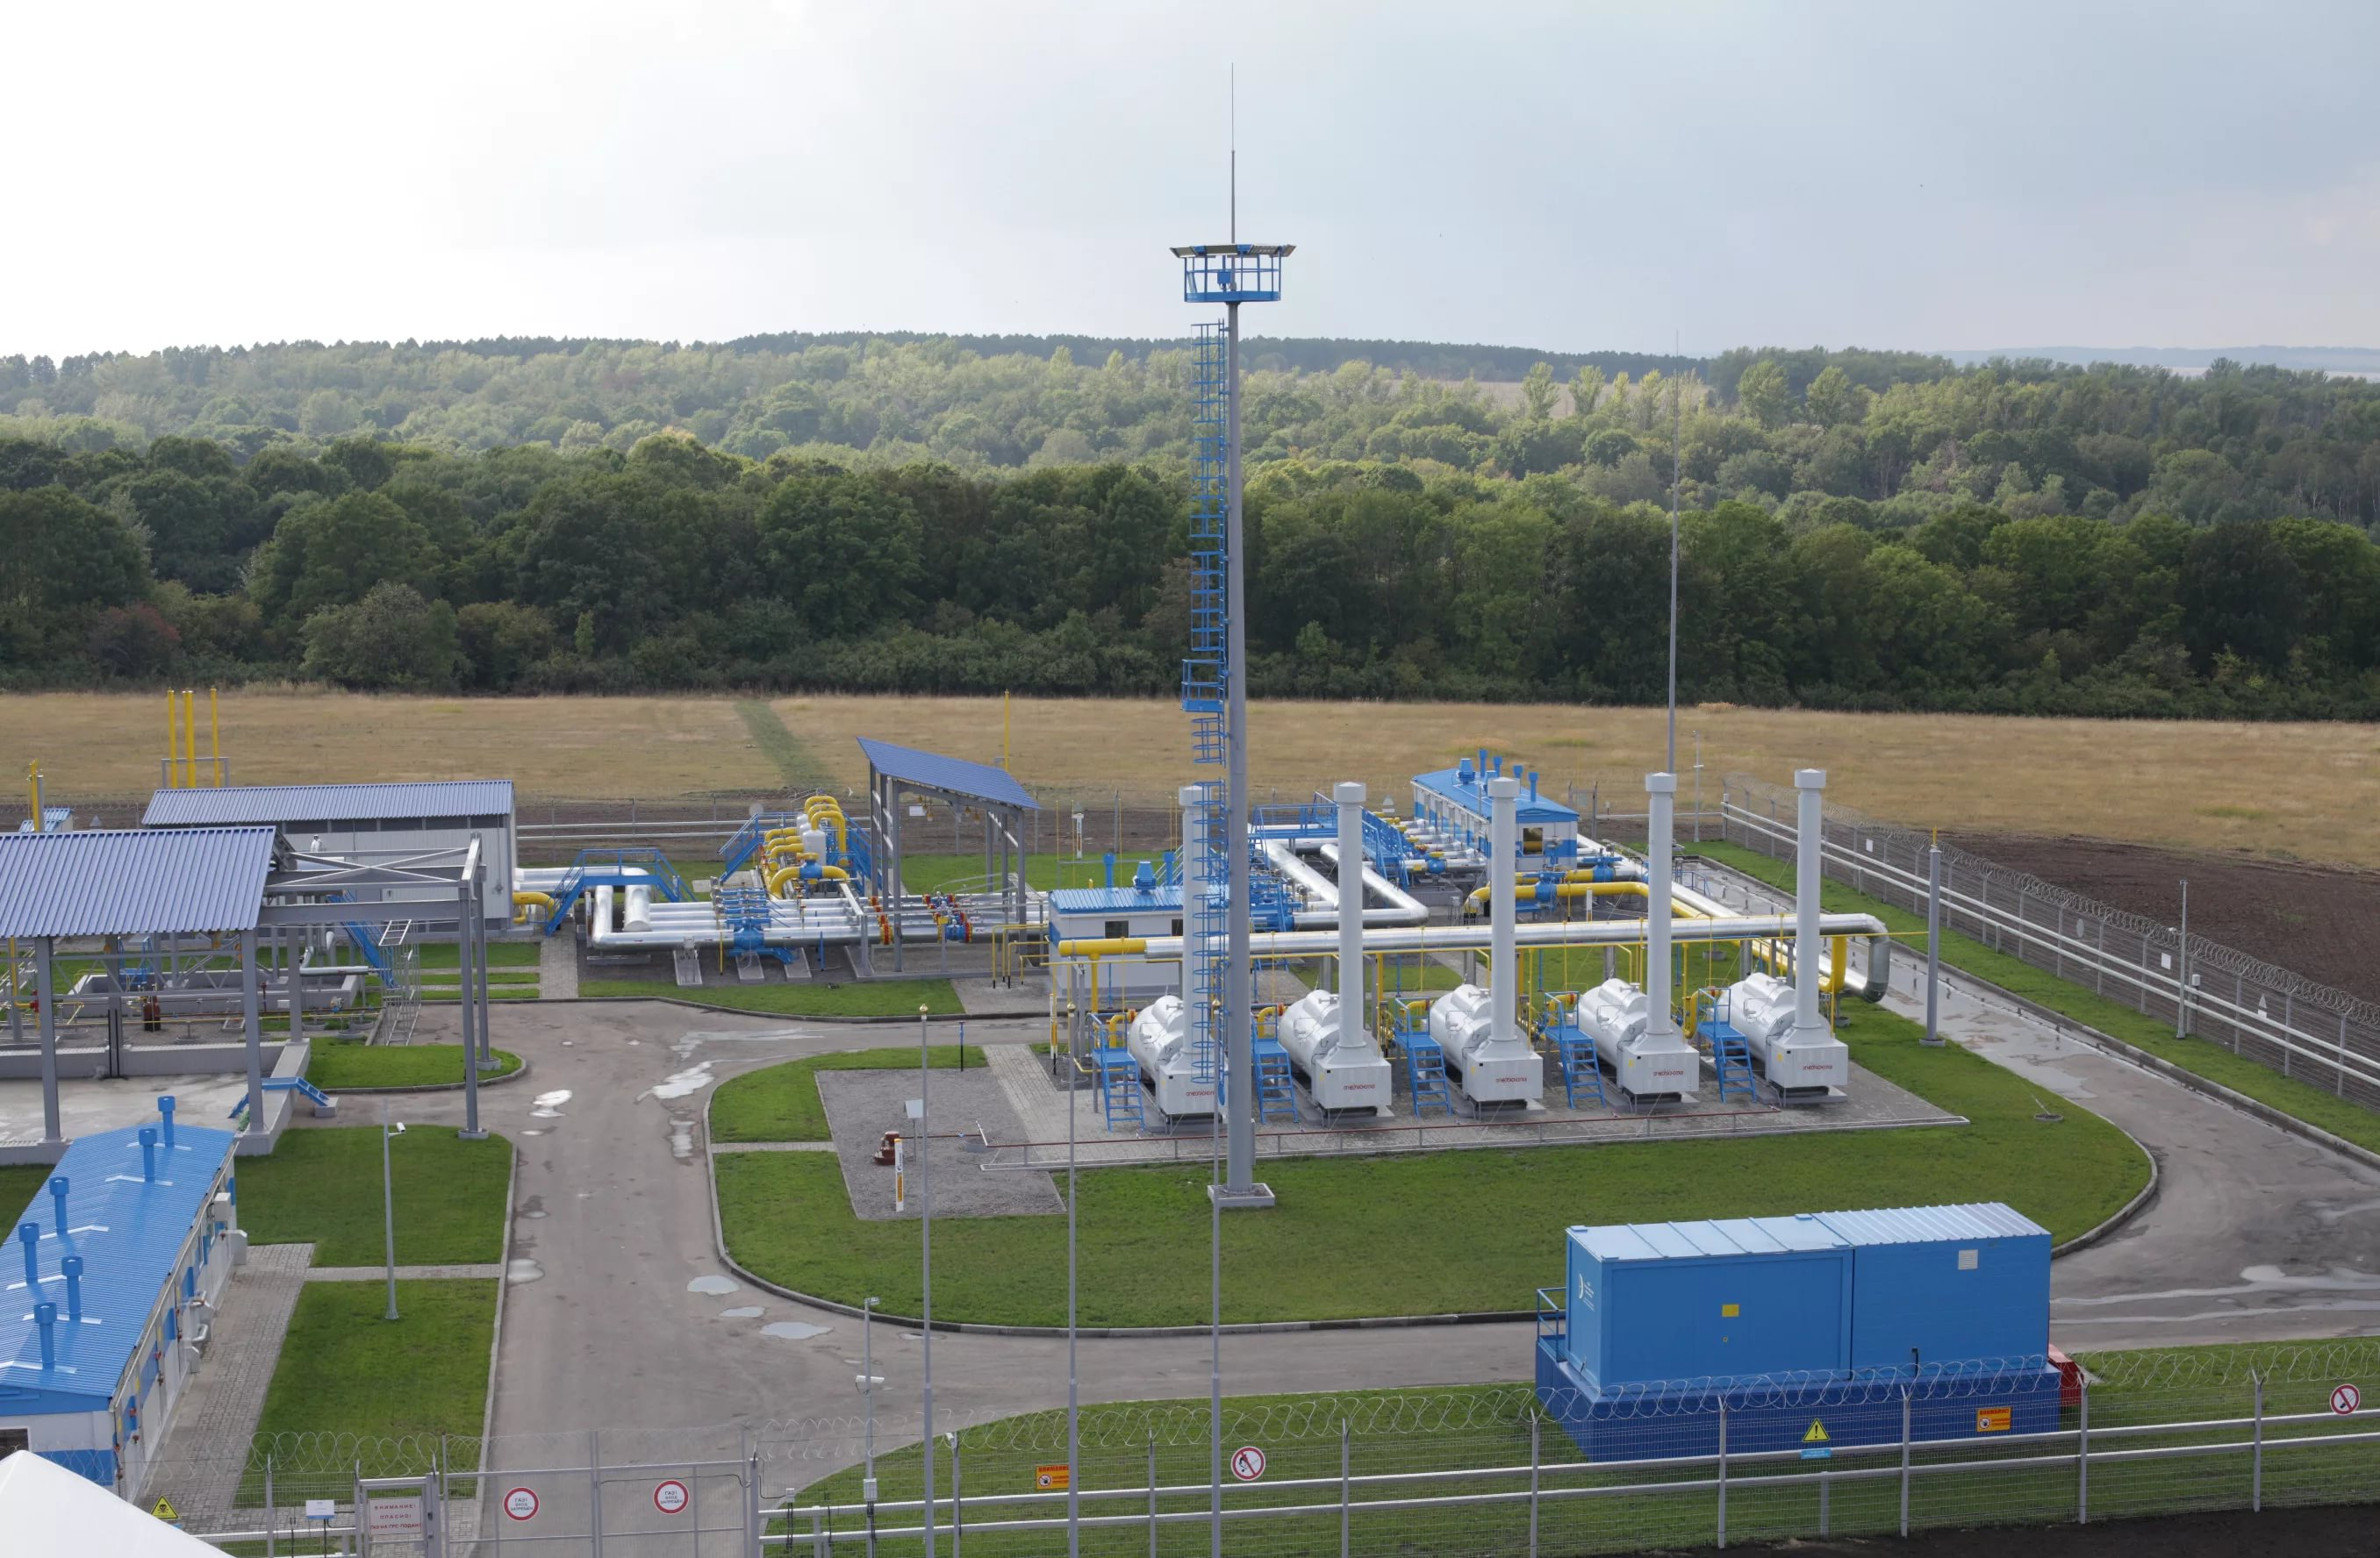
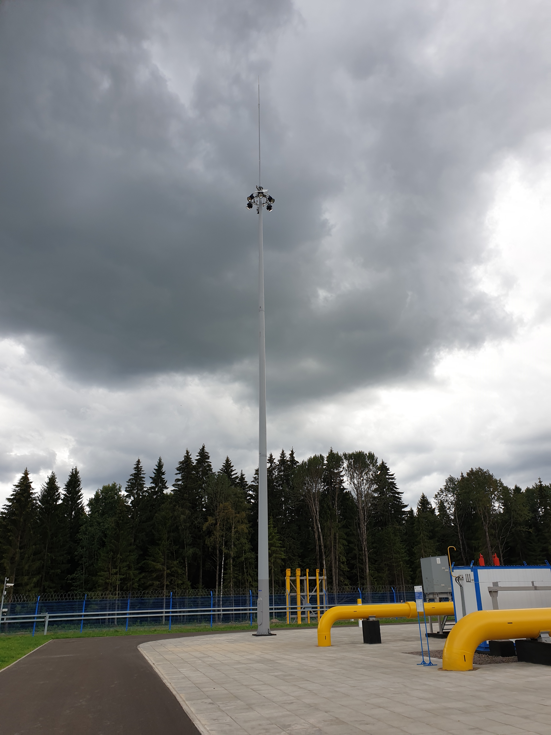
УМК – устройства молниезащиты комплектные
.028
Комплекты молниеприёмных сеток
Комплекты стержневых молниеприёмников
Комплекты изолированных молниеприёмных систем

Slide 29
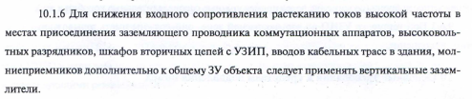
Основная внешняя молниезащита
.029
1
Блок переключения
2
Блок редуцирования
3
Узел очистки газа
4
Узел подготовки газа
5
Блок подготовки теплоносителя
6
Блок измерения расхода газа
* СТО Газпром 2-1.11-290-2009
7
Блок операторный
8
Ёмкость одоранта
9
Ёмкость конденсата
1
0
Шкаф одоризации
1
1
Блок ДГУ

Slide 30
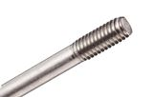
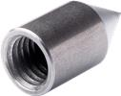
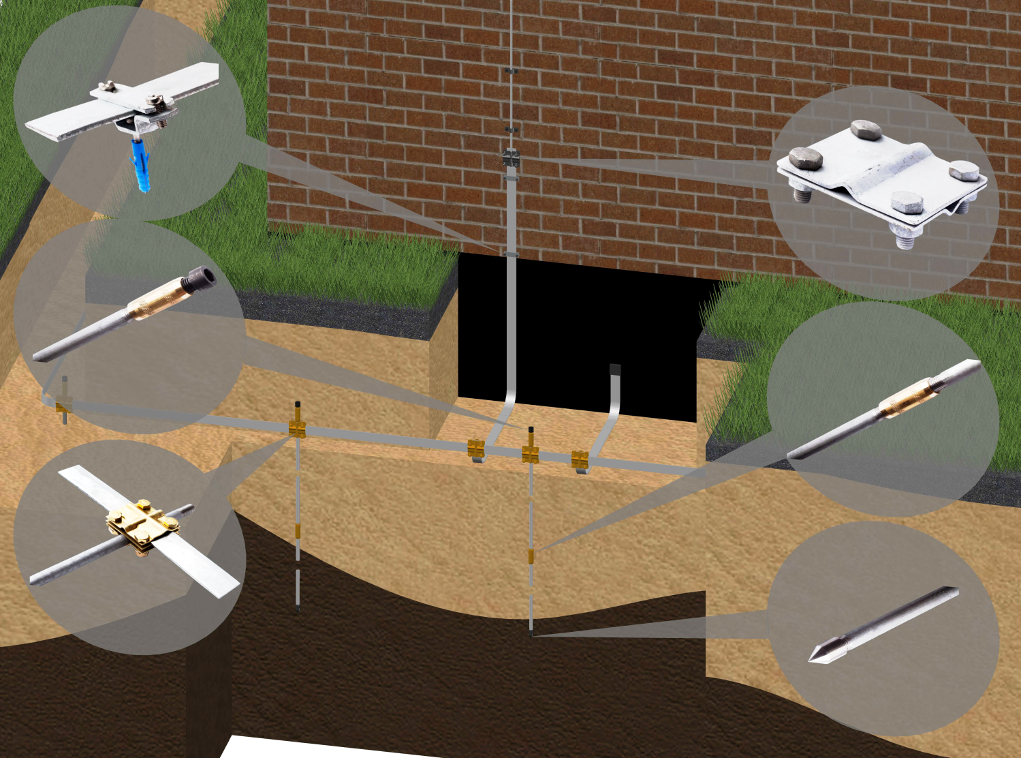
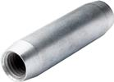
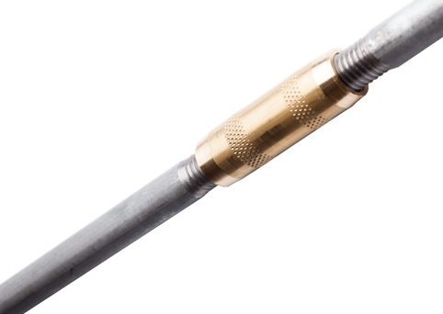
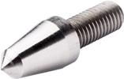
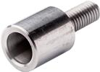
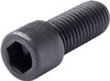
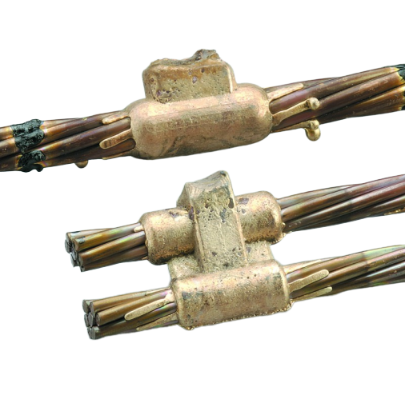
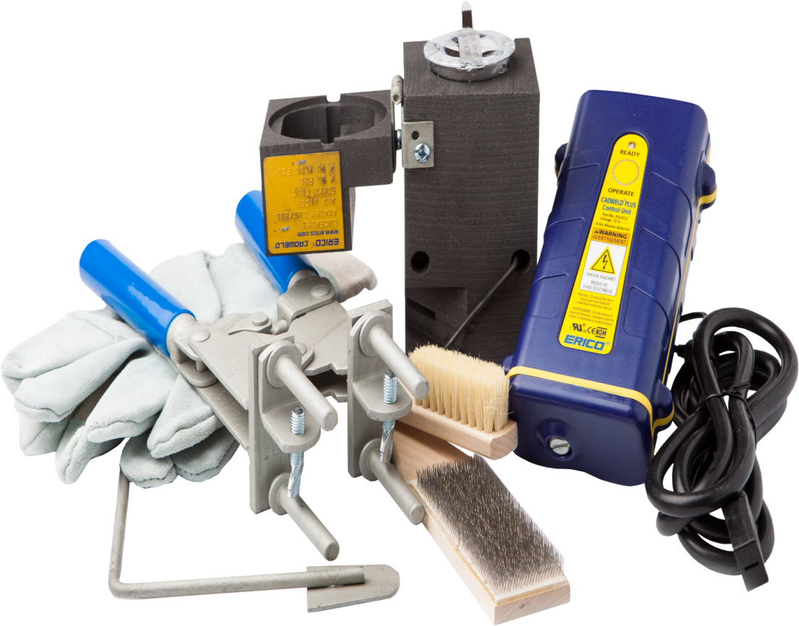
УЗК – устройства заземляющие комплектные
.030
УЗК на базе глубинных модульных заземлителей

Slide 31
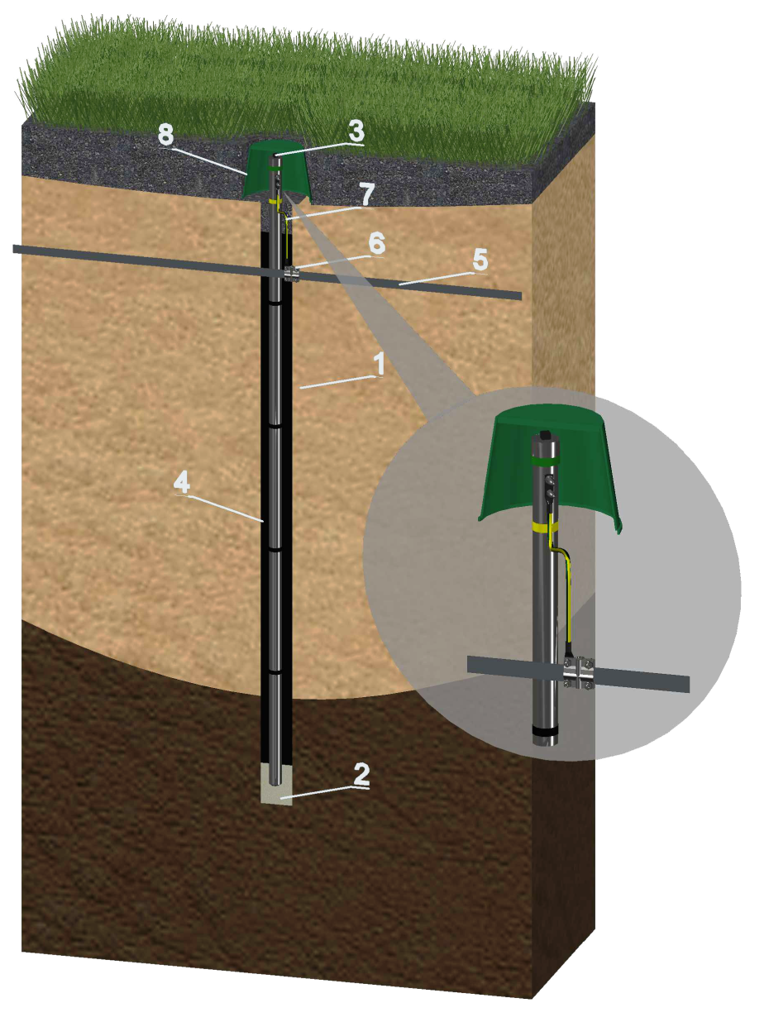
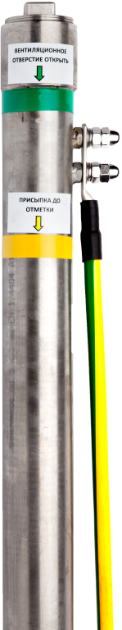

УЗК – устройства заземляющие комплектные
.031
1) электрод заполненный смесью электролитических солей;
2) «подушка» из бентонитовой глины;
3) резьбовая заглушка;
4) материал оптимизации заземления с низким удельным сопротивлением;
5) горизонтальный заземлитель (контур заземления);
6) универсальный болтовой зажим для подключения к контуру заземления;
7) заземляющий проводник;
8) инспекционный колодец
УЗК на базе химических электродов

Slide 32

Основная внешняя молниезащита
.032
1
Блок переключения
2
Блок редуцирования
3
Узел очистки газа
4
Узел подготовки газа
5
Блок подготовки теплоносителя
6
Блок измерения расхода газа
7
Блок операторный
8
Ёмкость одоранта
9
Ёмкость конденсата
1
0
Шкаф одоризации
1
1
Блок ДГУ

Slide 33



Основная внешняя молниезащита
.033
* Р Газпром 2-6.2-920-2015
ЩЗИП-Н1-М318-10(20/30)-IP54-УХЛ1

Slide 34
Блок операторный
.034
1
Блок переключения
2
Блок редуцирования
3
Узел очистки газа
4
Узел подготовки газа
5
Блок подготовки теплоносителя
6
Блок измерения расхода газа
7
Блок операторный
8
Ёмкость одоранта
9
Ёмкость конденсата
1
0
Шкаф одоризации
1
1
Блок ДГУ

Slide 35










Блок операторный
.035
Шкаф КИПиА
Силовой шкаф
САУ ГРС
Шкаф связи
Приборы сигнализации
Электрооборудование
Оборудование вент. системы
Станция катодной защиты

Slide 36

Блок операторный
.036
1
Блок переключения
2
Блок редуцирования
3
Узел очистки газа
4
Узел подготовки газа
5
Блок подготовки теплоносителя
6
Блок измерения расхода газа
7
Блок операторный
8
Ёмкость одоранта
9
Ёмкость конденсата
1
0
Шкаф одоризации
1
1
1
1
Блок ДГУ

Slide 37

Блок операторный
.037
ЩЗИП-Н1-1-TNС/3-380-АС-(I+II/25QF)-L-IP31-УХЛ4

Slide 38


УЗИП в составе ЩЗИП
.038
Технические характеристики | ГСК123-230/25 1+1 С (LT) | SPC1 150 DS (LT)
Класс УЗИП в соответствии с ГОСТ Р 51992-2002 | I+II+III | I+II
Импульсный ток(10/350 мкс), кА | 25 | 20
Уровень защиты Up при импульсном\разрядном токе, кВ, не более | 1,2 | 1,3
Номинальное напряжение Un системы,В,50Гц | 230 | 230
Макс. длительное рабочее напряжение Uc, В, 50Гц | 275 | 275
Рабочая температура | -60°C/+80°C | -60°C/+80°C
Время срабатывания tA, L/N | < 25 нс | < 25 нс
Степень защиты в соответствии с ГОСТ 14254 | IP 20 | IP 20

Slide 39

Блок операторный
.039
1
Блок переключения
2
Блок редуцирования
3
Узел очистки газа
4
Узел подготовки газа
5
Блок подготовки теплоносителя
6
Блок измерения расхода газа
7
Блок операторный
8
Ёмкость одоранта
9
Ёмкость конденсата
1
0
Шкаф одоризации
1
1
1
1
Блок ДГУ

Slide 40

Блок операторный
.040
ЩЗИП-М426-АВР-50-21

Slide 41
Блок операторный
.041
1
Блок переключения
2
Блок редуцирования
3
Узел очистки газа
4
Узел подготовки газа
5
Блок подготовки теплоносителя
6
Блок измерения расхода газа
7
Блок операторный
8
Ёмкость одоранта
9
Ёмкость конденсата
1
0
Шкаф одоризации
1
1
Блок ДГУ

Slide 42


Блок операторный
.042
ЩЗИП-ЯУО-9601/6-3674/2-IP41-У3

Slide 43

Блок операторный
.043
1
Блок переключения
2
Блок редуцирования
3
Узел очистки газа
4
Узел подготовки газа
5
Блок подготовки теплоносителя
6
Блок измерения расхода газа
7
Блок операторный
8
Ёмкость одоранта
9
Ёмкость конденсата
1
0
Шкаф одоризации
1
1
Блок ДГУ

Slide 44


Блок операторный
.044
ЩЗИП М84 30-IP30-УХЛ4

Slide 45




УЗИП в составе ЩЗИП
.045
 | РСТ 485/12 Р | DTR 485/12G (LT) | DTR 2CP (LT)
Количество защищаемых пар проводников | 1 | 1 | 2
Ширина корпуса | 7,7 мм | 18 мм | 18 мм
Номинальное рабочее напряжение, DC | 12В | 12В | 12/110B
Номинальный ток | 250мА | 250мА | 100мА
Устойчивость к переменному току, 50 Гц | 10А | 10А | 10А
Категория в соответствии с ГОСТ IEC 61643-21-2014 | A2, B2, C2, C3, D1 | C2, C3, D1 | A2, B2, C2, C3, D1
(D1) Импульсный ток (10/350) | 0,5кА | 2,5кА | 2,5кА
(С2) Импульсный ток (8/20) | 5кА | 20кА | 20кА
(С3) Уровень напряжения защиты при 1кВ/мкс | < 40 / < 500В | < 70 / < 370В | < 25 / < 700В
Рабочая температура | -60…+80ºC | -60…+80ºC | -60…+80ºC

Slide 46
Блок операторный
.046
1
Блок переключения
2
Блок редуцирования
3
Узел очистки газа
4
Узел подготовки газа
5
Блок подготовки теплоносителя
6
Блок измерения расхода газа
7
Блок операторный
8
Ёмкость одоранта
9
Ёмкость конденсата
1
0
Шкаф одоризации
1
1
Блок ДГУ

Slide 47

Блок операторный
.047
ЩЗИП сигнальных линий

Slide 48



Блок операторный
.048
УЗИП в составе оборудования САУ

Slide 49






УЗИП в составе ЩЗИП
.049
УЗИП серии ГРОЗОСТОП® DTR согласно ГОСТ IEC 61643-21 предназначен для защиты линий передачи данных, сигналов 4-20мА (AI/DI AO/DO), линий диспетчерской связи, каналов цифровой связи.
УЗИП серии ГРОЗОСТОП® DTNVR согласно ГОСТ IEC 61643-21 предназначен для защиты линий передачи данных, сигналов типа «сухой контакт» и дискретных сигналов постоянного и переменного тока 24, 48, 110, 220В.
Количество защищаемых пар – 1 (2)
C2 Суммарный разрядный ток (8/20) 20кА
D1 Суммарный импульсный ток (10/350) 5кА
УЗИП серии ГРОЗОСТОП® DTNVR Exi
согласно ГОСТ IEC 61643-21 ГОСТ IEC 60079-1-2011 ГОСТ Р МЭК 60079-25-2008 предназначен для оборудования подключенного по цепям с видом взрывозащиты – искробезопасная цепь.
Количество пар - 1
C2 Суммарный разрядный ток (8/20) 15кА
D1 Импульсный ток на линию (10/350) 2кА

Slide 50



УЗИП в составе ЩЗИП
.050
УЗИП серии ГРОЗОСТОП® РСТ 2И 24/90/0,5 Р
предназначено для защиты линий передачи данных. Выходной унифицированный сигнал 4-20мА (AI/DI AO/DO). Соответствует ГОСТ IEC 61643-21.
УЗИП серии ГРОЗОСТОП® РСТ 2БС 24/90/2 Р
предназначено для защиты подключения любых термосопротивлений и термопар. Соответствует ГОСТ IEC 61643-21.
УЗИП серии ГРОЗОСТОП® РCT 485/12 Р предназначено для защиты линий последовательного трёхпроводного интерфейса RS-485 (с дренажным проводом) со скоростью передачи данных до 10 Мбит/с от импульсных перенапряжений (грозовых, электростатических разрядов и др.). Соответствует ГОСТ IEC 61643-21.
Количество защищаемых пар – 2
C2 Суммарный разрядный ток (8/20) 10кА
D1 Суммарный импульсный ток (10/350) 1кА

Slide 51
Типовой объект АГРС
.051
1
Блок переключения
2
Блок редуцирования
3
Узел очистки газа
4
Узел подготовки газа
5
Блок подготовки теплоносителя
6
Блок измерения расхода газа
7
Блок операторный
8
Ёмкость одоранта
9
Ёмкость конденсата
1
0
Шкаф одоризации
1
1
Блок ДГУ

Slide 52





Искровые разделительные разрядники
.052

Slide 53




Искровые разделительные разрядники
.053
Способен отводить импульсы тока I_{imp} (10/350)=100 кА
Электрические элементы заключены в оболочку со степенью защиты от внешних воздействий IP67 с толщиной стенки более 0,5 мм
Полимерное покрытие корпуса
Применяется во взрывоопасных зонах в соответствии с маркировкой взрывозащиты 1Ex mb II T6 Gb X по ГОСТ Р 60079-0-2011 и Ex mb IIIC T80⁰C Db X по ГОСТ Р МЭК 60079-14 – 2011
По согласованию возможно изменение длины соединительного проводника.
Соответствует классу разрядника H по ГОСТ Р МЭК 62561.3-2014

Slide 54




Защита
.054
УЗИП серий ГРОЗОСТОП® ГИК согласно ГОСТ IEC 61643-21 ГОСТ IEC 60079-1-2011 предназначен для защиты первичных преобразователей во взрывоопасной зоне 24,110В.
Количество пар – 1
Подключение – последовательное, параллельное
C2 Суммарный разрядный ток (8/20) 15кА
D1 Импульсный ток на линию (10/350) 2кА

Slide 55









Диэлектрическое крепление импульсных трубок
.055
* Р Газпром 2-6.2-676-2012

Slide 56

Типовой объект АГРС
.056
1
Блок переключения
2
Блок редуцирования
3
Узел очистки газа
4
Узел подготовки газа
5
Блок подготовки теплоносителя
6
Блок измерения расхода газа
7
Блок операторный
8
Ёмкость одоранта
9
Ёмкость конденсата
1
0
Шкаф одоризации
1
1
Блок ДГУ

Slide 57










Защита систем видеонаблюдения
.057
ГИР 4/100M PoE+
ГИЗ 250М PоЕ
ГИП 8.4/100М (PoE+) */RJ & PSK 2/100M 5cat RJ/RJ

Slide 58





Диагностика и контроль
.058
* Р Газпром 2-6.2-920-2015
TESTER-H4 GIGATEST pro
контроллер ресурса МККР & счетчик ударов молний

Slide 59
Наработанная статистика
.059
РАБОТАЕТ ЛИ ЭТО?

Slide 60
Наработанная статистика
.060
удельный вес отказов КП ТМ по причине грозовых перенапряжений
 | 1998 | 2003 | 2004 | 2005 | 2006 | 2007 | 2008 | 2009 | 2010 | 2011 | 2012 | 2013 | 2014 | 2015 | 2016 | 2017 | 2018
кол-во КП | 103 | 156 | 168 | 196 | 220 | 241 | 261 | 297 | 322 | 349 | 371 | 378 | 378 | 415 | 424 | 434 | 438
кол-во отказов по грозе | 27 | 16 | 13 | 3 | 5 | 5 | 6 | 4 | 2 | 3 | 1 | 2 | 0 | 1 | 0 | 1 | 1
% | 26,0% | 10,0% | 7,0% | 1,5% | 2,3% | 2,0% | 2,3% | 1,3% | 0,6% | 0,9% | 0,3% | 0,5% | 0,0% | 0,2% | 0% | 0,2% | 0,2%

Slide 61



Опросные листы
.061
Опросные листы для заказа ЩЗИП

Slide 62


АО «Хакель» предлагает
.062
ПЛОДОТВОРНОЕ СОТРУДНИЧЕСТВО В РАМКАХ:
проработки комплексных технических решений системы молниезащиты и заземления на ГРС в соответствии с требованиями ПАО «Газпром»
требуемого обновления эксплуатируемого > 10 лет УЗИП (ЩЗИП)

Slide 63
АО «Хакель» предлагает
.063
к III кв. 2020 г. подготовить
Альбом типовых решений
по организации
КОМПЛЕКСНОЙ ЗАЩИТЫ ГРС
от импульсного перенапряжения
в соответствии с нормами
и требованиями ПАО «Газпром»

Slide 64



СПАСИБО
ЗА ВНИМАНИЕ
Проскуряков А.С.
Начальник инжинирингового центра
АО «Хакель» / +7(921)789-1486
proskuryakovas@hakel.ru
192171, СПб, ул. Бабушкина,
д.36, к. 1, лит. «И», пом. 409
+7 (812) 244-59-15
8-800-333-28-29
info@hakel.ru
www.hakel.ru

Slide 65
.065
1 300 000 000 В
– мощность грозового циклона 1 декабря 2014 г.
30 000 С˚
– до такой t-ры разогревается воздух при ударе молнии.
1 500
– одновременно на Земле действует гроз,
100
– средняя интенсивность разрядов в секунду.
озон и азот
– полезные «побочные» продукты ударов молний.
321 км.
– рекордная зарегистрированная длина молнии.

